Slide 1



Kotlin Coroutines – Base de datos
20_Kotlin Coroutines – Base de datos
VÍCTOR JOSÉ VERGEL RODRÍGUEZ
victorvergel
@victorvergel
5/6/2025

Slide 2

ÍNDICE
Conexión con GitHub
  https://github.com/Tokio-School/master_android
Coroutines

Slide 3
Coroutines
Todas las aplicaciones en Android corren en un proceso único, este suele ser llamado el “mainThread” o hilo principal de la aplicación. Este hilo es el principal encargado de las comunicaciones del renderizado gráfico y controlar las operaciones de la Interfaz de Usuario.
Para evitar estos problemas, si queremos realizar operaciones de larga duración o pesadas para el hilo principal vamos a utilizar subprocesos de segundo plano o lo que se suele llamar “@WorkerThreads”, dejando así libre el “mainThread” para las operaciones de la UI.

Slide 4
Dispatchers
Dispatchers.Default: Es adecuado para tareas computacionalmente intensivas, como operaciones de CPU-bound.
Dispatchers.IO: Útil para operaciones de E/S (entrada/salida), como lectura o escritura de archivos, llamadas de red, etc.
Dispatchers.Main: Se utiliza en aplicaciones de Android para realizar operaciones en el hilo principal de la interfaz de usuario (UI).

Slide 5
Dispatchers
Debemos cargar las librerías:
//Coroutines
implementation("org.jetbrains.kotlinx:kotlinx-coroutines-android:1.9.0")
implementation("org.jetbrains.kotlinx:kotlinx-coroutines-core:1.9.0")
binding.pbProgreso.max = 100
binding.bIniciarProgreso.setOnClickListener(){
CoroutineScope(Dispatchers.IO).launch {
for (i in 1..100) {
binding.pbProgreso.progress = i
delay(100)
}
}
}

Slide 6

Librería Shimmer
startShimmer (): Este método se utiliza para iniciar la animación de brillo en una vista o en un conjunto de vistas.
setDuration(int duration): Establece la duración de la animación de brillo en milisegundos. Puedes ajustar este valor para controlar la velocidad de la animación.
stopShimmer(): Detiene la ejecución de la animación.
hideShimmer(): Oculta la vista construida para hacer la animación Shimmer.
setVisibility(android.view.View.GONE): Ocultamos/borramos el componente que realiza la animación.
//shimmer
implementation("com.facebook.shimmer:shimmer:0.5.0")

Slide 7
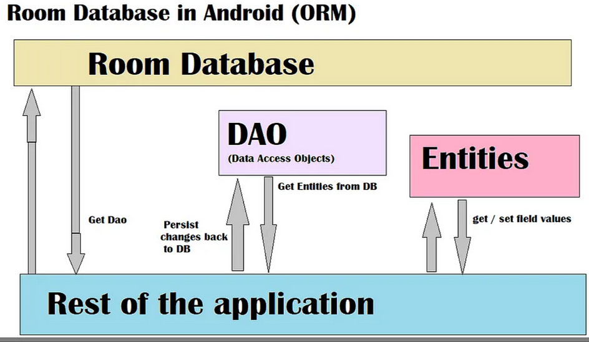
Persistencia. Base de datos ROOM
Nos permite una capa de abstracción del SQL. Room es el ORM (Object Relational Mapping) de Android propuesto por Google en Jetpack. Tres partes fundamentales
Database class: Se encarga de albergar la base de datos y manejar aspectos como la apertura, conexión, cerrado, etc. También se encarga de proveer DAOs.
DAOs (Data Access Objects): Proveen métodos que la aplicación usará como queries para recuperar o guardar datos.
Entities: Representan las tablas de la base de datos.

Slide 8
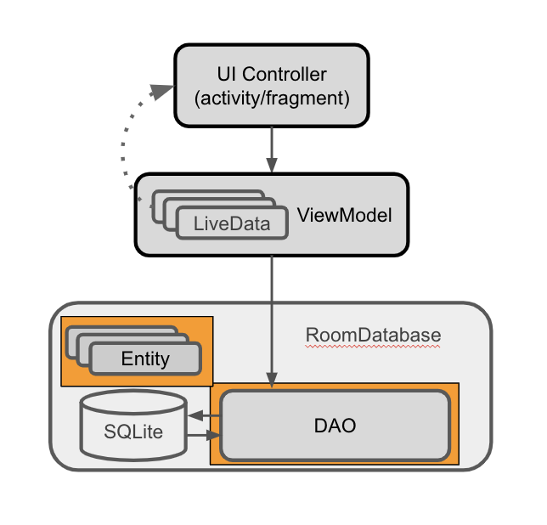
Persistencia. Base de datos ROOM
Anotaciones importantes:
@Entity(tableName = "usuarios") – Vincula la clase con la tabla correspondiente
OBLIGATORIO -> @PrimaryKey(autoGenerate = true) – Un atributo de la clase será la clave primaria en la tabla
@ColumnInfo(name = "nombre") – Atributo de una clase vinculado a campo de una tabla
@Dao - Marca la interfaz o clase abstracta como un Data Access Object (DAO). Los DAOs proporcionan métodos para interactuar con la base de datos

Slide 9
Persistencia. Base de datos ROOM
Importaciones a realizar:
plugins {
alias(libs.plugins.android.application)
alias(libs.plugins.kotlin.android)
//ROOM DATABASE
id("kotlin-kapt")
id("com.google.devtools.ksp") version "1.6.21-1.0.5"
}
……………………..
dependencies {
val room_version = "2.6.1"
implementation("androidx.room:room-runtime:$room_version")
annotationProcessor("androidx.room:room-compiler:$room_version")
implementation("androidx.room:room-ktx:2.6.1")
// To use Kotlin annotation processing tool (kapt)
kapt("androidx.room:room-compiler:$room_version")
// To use Kotlin Symbol Processing (KSP)
ksp("androidx.room:room-compiler:$room_version")

Slide 10
Persistencia. Base de datos ROOM
@Entity(tableName = "persona")
data class Persona(@PrimaryKey(autoGenerate = true) var id:Int = 0,
@ColumnInfo(name = "nombre") val nombre:String = "",
@ColumnInfo(name = "edad") val edad:Int = 0,
@ColumnInfo(name = "direccion") val direccion:String = "")
@Dao
abstract class PersonaDAO {
@Query("SELECT * FROM persona")
abstract fun listar(): List<Persona?>?
@Query("SELECT * FROM persona WHERE id = :id")
abstract fun recuperarUsuario(id: Int ): Persona?
@Insert
abstract fun insertar(p: Persona)
@Delete
abstract fun eliminar(p: Persona)
@Update
abstract fun actualizar(p: Persona)
}
@Database(entities = [Persona::class], version = 1)
public abstract class BD : RoomDatabase() {
public abstract fun personaDao(): PersonaDAO?
}

Slide 11
Índice del video
Minuto - Contenido
00:00 – Presentación de la clase
4:00 –

Slide 12
Aclaraciones
Notes:
Ejemplos-y-Ejercicios-no-obligatorios

Slide 13


GRACIAS
victorvergel
@victorvergel

